Slide 2
Blå Digital | Virkeshandlare
Detta möte spelas in

Slide 3
Agenda Mars
Introduktion | Föregående möte & Kort information
Fokusområde VIOL 3 | Omläggning VIOL 3
Milstolpar | Uppföljning av genomförda, pågående och kommande milstolpar
Nästa möte & Hemläxa | Genomförs vecka 17

Slide 4
Introduktion

Slide 5
Introduktion | Föregående möte
Fokusområde pris
Filmen finns att se här
Frågor som uppkommer skickas in under mina ärenden på ’Mina sidor’

Slide 6
Introduktion | Kort information
Projektutbildningen – Ett komplement i din VIOL 3 resa
Omläggning del 2 finns nu publicerad här (genomgång idag)
Information om beställningar till produktionsmiljön, länk här

Slide 7
Fokusområde VIOL 3
Omläggning VIOL 3

Slide 8
Milstolpar
Klicka på milstolpar ovan för att komma till översikten

Slide 9
Passerad milstolpe
Milstolpe 1: Projektplan med Biometria
Milstolpe 2: Plan för IT-leverantör
Milstolpe 4: Affärsflöden fastställda
33/48
Pågående milstolpe
Milstolpe 5: Plan för masterdata
Deadline 31:a mars
Milstolpe 3: Utbildning från Biometria genomförd
Deadline 31:a maj | Lärostig
Kommande milstolpar
Milstolpe 6: Affärsflöden verifierade
Genomgång idag
Deadline 30:e november

Slide 10
Genomgång av Milstolpe 6
Deadline 30:e november
6: Affärsflöden verifierade
Beskrivning:
Kund har verifierat tidigare fastställda Affärsflöden (milstolpe 4)
Syfte : Att säkerställa att kund kan genomföra sina affärer i VIOL 3 samt lägga grunden för kommande arbetssätt och skapa en trygghet inför Go Live.
Mer information om milstolpen – Projektutbildning
Mall för milstolpen hittas på Kundgrupp Blå hemsida
E-utbildning: Test i VIOL 3
Fokusområde – Hur testar jag ett flöde i systemet?
Länk till milstolpedokument

Slide 11
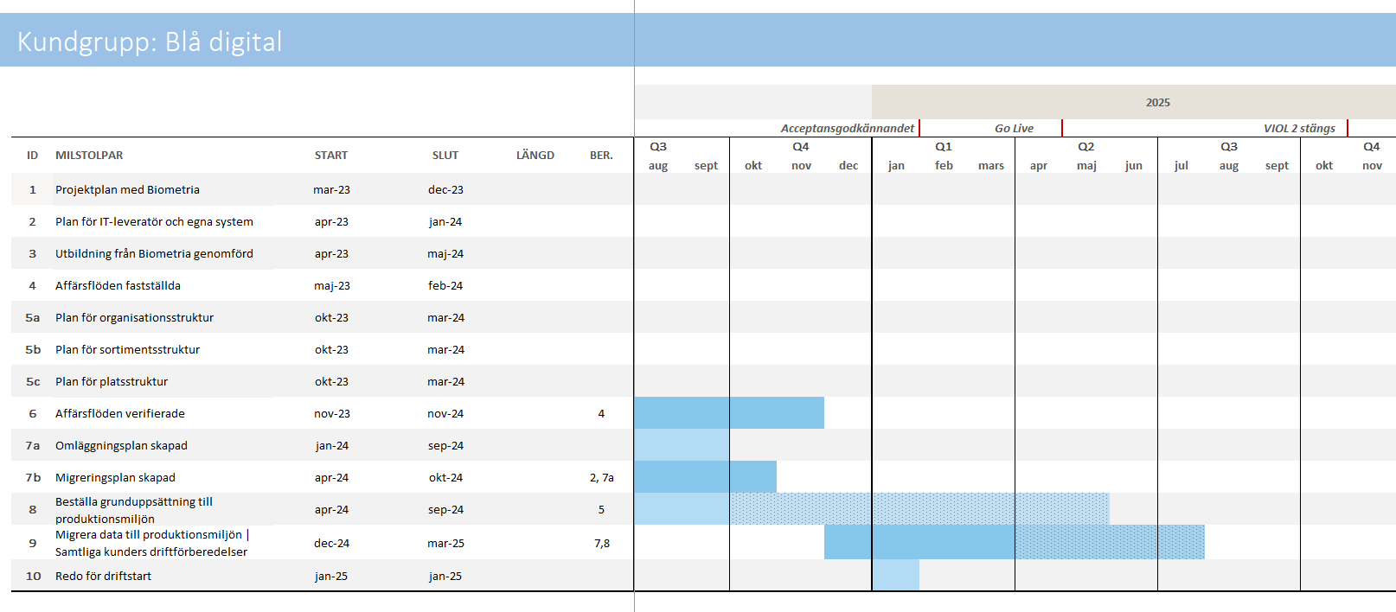
Milstolpe 7a – 10
Deadline för milstolparna har nu uppdaterats.

Slide 12
Nästa möte & Hemläxa

Slide 13
Kommande digitala träffar
Uppföljning i det nya uppföljningsverktyget Power BI | Rapportportalen
Datum: 2024-04-23
Tid: 09:00-10:50
Inbjudan har gått ut via mejl. Anslutningslänk kommer även finnas på hemsidan på dagen för mötet.
Fysisk träff | Prel. Datum
Jönköping – 29/5 alt. 4/6
Sundsvall – 29/5 alt. 4/6
Uppsala – 16/5

Slide 14
Hemläxa
Skicka in milstolpe 1, 2 & 4 för er som inte gjort det – Passerad deadline
1. Projektplan
2. Plan för IT-leverantör
4. Affärsflöden fastställda
Skicka in milstolpe 5. Plan för masterdata – Deadline 31:a mars
Läs igenom beställningsstigen, länk här
Genomför dessa e-utbildningar till nästa gång
Test i VIOL 3
Se lärostig

Slide 15
Tack för idag!
Glöm inte att ni alltid är välkomna att skicka in frågor och funderingar via Mina Ärenden på Biometria.se

